Slide 1
TRAINING MITRA
Cara Kerja Harian Mitra IWANA
Durasi
30-45 menit
Fokus
Mitra cukup mengikuti alur share, edukasi otomatis, follow-up, dan cek hasil.
Praktik, bukan hafalan fitur
Output
Mitra siap share dan follow-up
IWANA Digital Marketing System
Training Mitra | 01

Slide 2
KENAPA IWANA
Sistem untuk menjelaskan peluang lebih rapi
Prospek bisa belajar dulu sebelum mitra melakukan follow-up.
Masalah
Solusi
Hasil
Banyak orang tertarik, tetapi belum paham produk, legalitas, bonus, atau cara daftar.
Biolink, Chat AI, FAQ, kalkulator, konten, dan Member Area membantu edukasi awal.
Mitra tidak perlu menjelaskan semuanya dari nol setiap kali bertemu prospek.
IWANA Digital Marketing System
Training Mitra | 02

Slide 3
ALUR VISITOR
Dari konten sampai follow-up
Visitor belajar dulu, sistem membaca sinyal, mitra tinggal follow-up yang sudah siap.
1
2
3
4
5
Lihat konten
Klik halaman
Tanya & belajar
Tinggalkan sinyal
Follow-up
Story, feed, WA status, atau link dari mitra.
Masuk ke campaign atau biolink resmi mitra.
Chat AI, FAQ, produk, legalitas, bonus, kalkulator.
Klik CTA, chat, atau isi nomor WA.
Mitra kirim pesan manual dengan konteks yang jelas.
Catatan: yang bekerja 24 jam adalah sistem. Yang menjaga relasi manusia tetap mitra.
IWANA Digital Marketing System
Training Mitra | 03

Slide 4
TUGAS MITRA
Bukan mengejar semua orang
Tugas mitra adalah membuka pintu edukasi dan menjaga follow-up manusiawi.
Share
Cek
Bagikan konten resmi dan link resmi dari Member Area.
Lihat prospek yang sudah punya sinyal dan nomor WA.
Follow-up
Pantau
Kirim pesan manual sesuai minat prospek.
Baca hasil campaign: views, clicks, hot/warm/open.
IWANA Digital Marketing System
Training Mitra | 04

Slide 5
BIOLINK UTAMA
Kartu digital dan pusat edukasi mitra
Contoh: https://bio.iwana.digital/?id=bryan
Profil
Edukasi
Nama, foto, WA, dan identitas mitra.
Ringkasan IWANA, produk, FAQ, dan kalkulator.
Chat AI
CTA
Menjawab pertanyaan awal visitor secara otomatis.
Konsultasi, daftar, dan arah ke owner biolink.
IWANA Digital Marketing System
Training Mitra | 05

Slide 6
LANDING CAMPAIGN
Halaman untuk traffic dari konten
Pakai campaign page saat share story, feed, iklan, event, atau survei.
Biolink
Campaign
Tracking
Halaman utama identitas dan pusat edukasi.
Halaman pembuka untuk satu tujuan traffic.
Views, clicks, dan lead lebih mudah dibaca di Member Area.
IWANA Digital Marketing System
Training Mitra | 06

Slide 7
CHAT AI
Asisten edukasi awal visitor
Chat AI membantu menjawab pertanyaan umum sebelum prospek masuk follow-up.
Program
Produk
Apa itu IWANA dan bagaimana sistem affiliate digital bekerja.
Avrist, Heksa, manfaat, dan perbandingan umum.
Bonus
Legalitas
Gambaran komisi, bonus, dan simulasi lewat kalkulator.
IWANA, broker, perusahaan asuransi, dan FAQ keberatan.
IWANA Digital Marketing System
Training Mitra | 07

Slide 8
FAQ & KALKULATOR
Tempat belajar sebelum tanya panjang
FAQ menjawab keberatan. Kalkulator membantu memahami simulasi, bukan janji hasil.
FAQ
Kalkulator
Arahkan
Legalitas, money game atau bukan, produk, cara kerja, dan cara daftar.
Simulasi potensi income berdasarkan aktivitas dan ketentuan program.
Jika prospek ragu, minta mereka cek FAQ lalu lanjut konsultasi.
IWANA Digital Marketing System
Training Mitra | 08

Slide 9
MEMBER AREA
Ruang kerja harian mitra
Link: https://bio.iwana.digital/?view=member
Mulai
Share
Lihat prioritas dan tugas hari ini.
Ambil caption, gambar, link campaign, dan laporan.
Prospek
Hasil
Buka lead yang sudah punya nomor WA dan sinyal minat.
Cek views, clicks, hot lead, warm lead, dan progress.
IWANA Digital Marketing System
Training Mitra | 09

Slide 10
MULAI HARI INI
Kalau bingung, mulai dari sini
Jangan buka semua menu. Ikuti urutan yang ditampilkan sistem.
1
2
Baca misi dan prioritas hari ini.
Masuk ke Bagikan Konten.
3
4
Buka Hubungi Prospek jika sudah ada sinyal.
Lihat Hasil setelah share.
IWANA Digital Marketing System
Training Mitra | 10

Slide 11
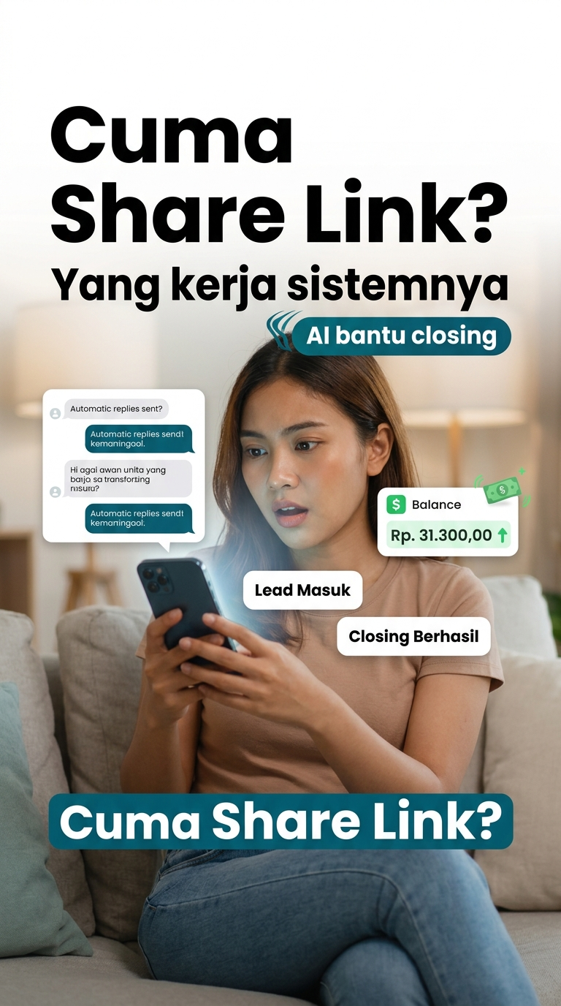
BAGIKAN KONTEN
Satu konten dulu, jangan buka semua fitur
Member Area sudah menyiapkan caption, gambar, link campaign, dan laporan share.
1
2
3
Copy caption yang sudah ada link tracking member.
Preview gambar Story 9:16 atau Feed 16:9.
Share ke WA Status, IG Story, Facebook, grup, atau komunitas.
4
Prinsipnya: share resmi, link resmi, laporan singkat.
Simpan laporan singkat supaya leader bisa memantau.
IWANA Digital Marketing System
Training Mitra | 11

Slide 12
HUBUNGI PROSPEK
Follow-up hanya prospek yang siap
Utamakan prospek yang sudah punya nomor WA dan punya sinyal minat.
Baca
Draft
Lihat nama, WA, minat terakhir, status, dan score.
Buat draft follow-up dari sistem, lalu review.
Kirim
Tandai
Kirim manual lewat WhatsApp pribadi.
Update status: hot, closed, lost, atau follow-up manual.
IWANA Digital Marketing System
Training Mitra | 12

Slide 13
LIHAT HASIL
Data membantu tahu langkah berikutnya
Baca hasil sederhana, tidak perlu analisis rumit.
Views rendah
Clicks rendah
Share lagi atau ganti channel.
Perkuat caption dan CTA.
Hot lead
Warm lead
Follow-up cepat dengan konteks.
Edukasi pelan, jangan paksa closing.
IWANA Digital Marketing System
Training Mitra | 13

Slide 14
LINK & PROFIL
Pastikan identitas sudah benar
Sebelum banyak share, cek tampilan publik agar prospek percaya.
Profil
Link
Tampilan
Nama, foto, nomor WA, dan ID mitra.
Biolink resmi dan campaign resmi.
Buka dari HP dan pastikan halaman mudah dibaca.
IWANA Digital Marketing System
Training Mitra | 14

Slide 15
RUTINITAS 15 MENIT
Ritme harian yang realistis
Mulai kecil agar konsisten.
Menit 1-3
Menit 4-8
Cek prioritas dan misi hari ini.
Share satu konten dengan link resmi.
Menit 9-12
Menit 13-15
Cek prospek dan kirim satu follow-up.
Simpan laporan dan lihat hasil.
IWANA Digital Marketing System
Training Mitra | 15

Slide 16
HINDARI INI
Kesalahan yang membuat funnel tidak terbaca
Fitur sudah disiapkan, tetapi data bisa kacau kalau alurnya tidak diikuti.
Spam
Link acak
Jangan kirim pesan berulang ke prospek yang belum siap.
Jangan share tanpa link tracking/campaign resmi.
Skip hasil
Terlalu teknis
Jangan share terus tanpa cek views, clicks, dan lead.
Jangan jelaskan bonus tanpa edukasi produk dan legalitas.
IWANA Digital Marketing System
Training Mitra | 16

Slide 17
FOLLOW-UP
Contoh kalimat untuk prospek
Gunakan bahasa ringan. Jangan memaksa, cukup bantu prospek memilih topik yang ingin dipahami.
Halo Kak, tadi sempat cek halaman IWANA saya ya.
Kalau masih ingin memahami, saya bisa bantu jelaskan singkat.
Kakak paling ingin tahu bagian produk, bonus, legalitas, atau cara mulai?
Hot
Warm
Cold
Respon cepat. Tanya kebutuhan dan arahkan ke daftar/konsultasi.
Kirim edukasi ringan. Jangan buru-buru closing.
Simpan dulu. Follow-up pelan dengan konten berikutnya.
IWANA Digital Marketing System
Training Mitra | 17

Slide 18
PENUTUP
Mulai kecil, konsisten, dan pakai sistem
1 Konten
Traffic harian
1 Follow-up
Setiap hari cukup share satu konten, cek prospek, follow-up manual, dan lihat hasil. Kalau macet, minta bantuan leader.
Hubungan manusia
1 Laporan
Leader bisa bantu
IWANA Digital Marketing System
Training Mitra | 18

Slide 19
PRAKTIK LANGSUNG
Training harus ditutup dengan praktik
Minimal setiap mitra selesai sesi sudah tahu cara masuk, share, dan cek prospek.
Demo
Login
Buka biolink masing-masing dan klik Chat AI.
Masuk Member Area dan buka menu Bagikan Konten.
Share
Prospek
Copy caption, preview gambar, lalu simpan laporan.
Buka Hubungi Prospek dan lihat draft follow-up.
IWANA Digital Marketing System
Training Mitra | 19

Slide 20
Tugas hari pertama
Selesaikan satu siklus sederhana. Setelah itu baru naikkan ritme.
1. Share satu konten dari Member Area.
2. Pakai link campaign resmi.
3. Simpan laporan share.
4. Cek prospek yang masuk.
5. Follow-up hanya prospek yang sudah punya nomor WA.
6. Kalau bingung, buka FAQ atau minta arahan leader.
Mulai kecil, konsisten, dan pakai sistem.
IWANA Digital Marketing System
Training Mitra | 20

